Slide 1
Life/Health of Lithium Ion Batteries
Πίττης Γεώργιος 10586
Τσαρναδέλης Αθανάσιος Γρηγόριος 10388 Αξιοπιστία Συστημάτων 2024

Slide 2
Πίνακας Περιεχομένων
1.
2.
3.
4.
5.
Εισαγωγή στις μπαταρίες λιθίου
Ιστορική αναδρομή
Εκτίμηση ζωής και υγείας
Δομή, λειτουργία και εφαρμογές
Ορισμός παραμέτρων εκτίμησης και μετρικών
Αιτίες Γήρανσης
Κάποιες Μέθοδοι πρόβλεψης ζωής και υγείας
Περιγραφή και σύγκριση μεθόδων

Slide 3
1
Εισαγωγή στις μπαταρίες λιθίου
Δομή, λειτουργία και εφαρμογές

Slide 4
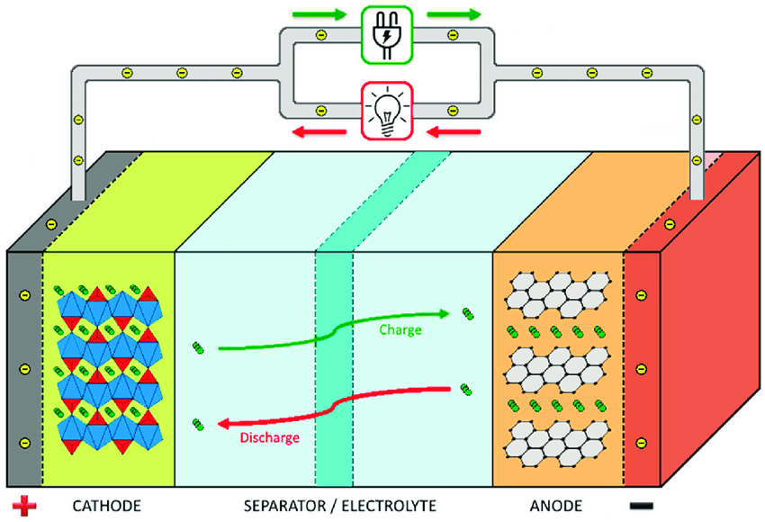
Δομή μπαταριών λιθίου
Aποτελούνται από 5 βασικά μέρη:
Άνοδος: Αρνητικό ηλεκτρόδιο (-) της μπαταρίας.
Κάθοδος: Θετικό ηλεκτρόδιο (+) της μπαταρίας.
Διαχωριστής: Μόνο τα ιόντα λιθίου μπορούν να τον διαπεράσουν.
Ηλεκτρολύτης: Μεταφέρει ιόντα λιθίου από τη κάθοδο στην άνοδο και αντιστρόφως.
Συλλέκτες Ρεύματος: Συνδέουν τη μπαταρία με το εξωτερικό κύκλωμα.
Notes:
Τα Battery Management Systems χρησιμοποιούν παραμέτρους για να εκτιμήσουν την κατάσταση των μπαταριών. Αυτά είναι:
SOC (State of charge): Προβλέπει (μου δείχνει) την υπολοιπόμενη ισχύ μπαταρίας
where Qrated is the nominal charge capacity of the battery and Qremain is the total remaining charge of the battery. When SOC = 0 means the battery is fully discharged, and when SOC = 1 means the battery is fully charged. Εκφράζεται συνήθως σε ποσοστό μεταξύ 0 και 1.

Slide 5
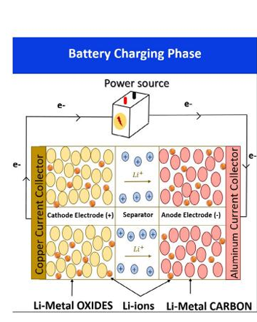
Φόρτιση μπαταρίας
Εξ. κύκλωμα: Φορτιστής
Ιόντα Λιθίου(Li⁺): Από κάθοδο(+) σε άνοδο(-) μέσω ηλεκτρολύτη.
Ηλεκτρόνια(e⁻): Από κάθοδο(+) σε άνοδο(-) μέσω εξ.κυκλώματος.
Αποτέλεσμα: Αύξηση τάσης μπαταρίας.

Slide 6
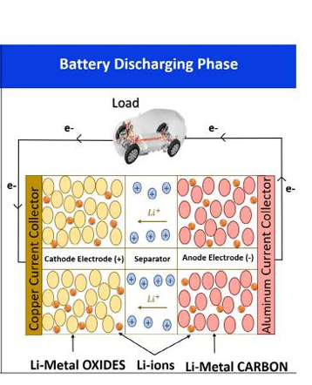
Αποφόρτιση μπαταρίας
Εξ. κύκλωμα: Κάποια συσκευή (π.χ. Ηλεκτρικό Όχημα)
Ιόντα Λιθίου(Li⁺): Από άνοδο(-) σε κάθοδο(+) μέσω ηλεκτρολύτη.
Ηλεκτρόνια(e⁻): Από άνοδο(-) σε κάθοδο(+) μέσω εξ.κυκλώματος.
Αποτέλεσμα: Η ροή των ηλεκτρονίων στο εξ. κύκλωμα τροφοδοτεί τη συσκευή με την ενέργεια της μπαταρίας.

Slide 7
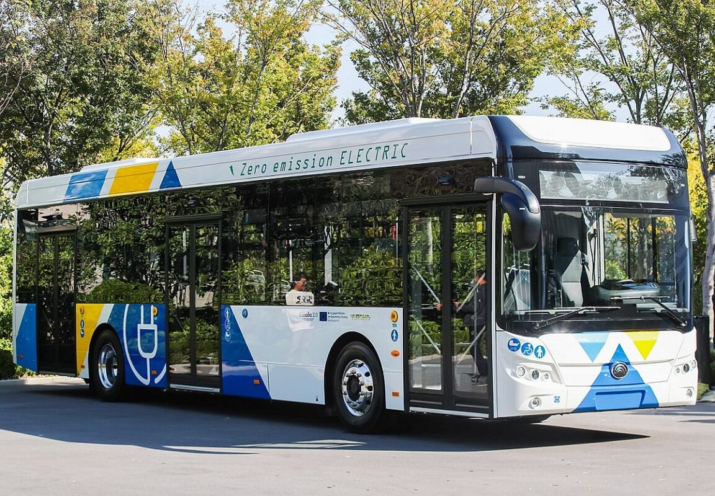
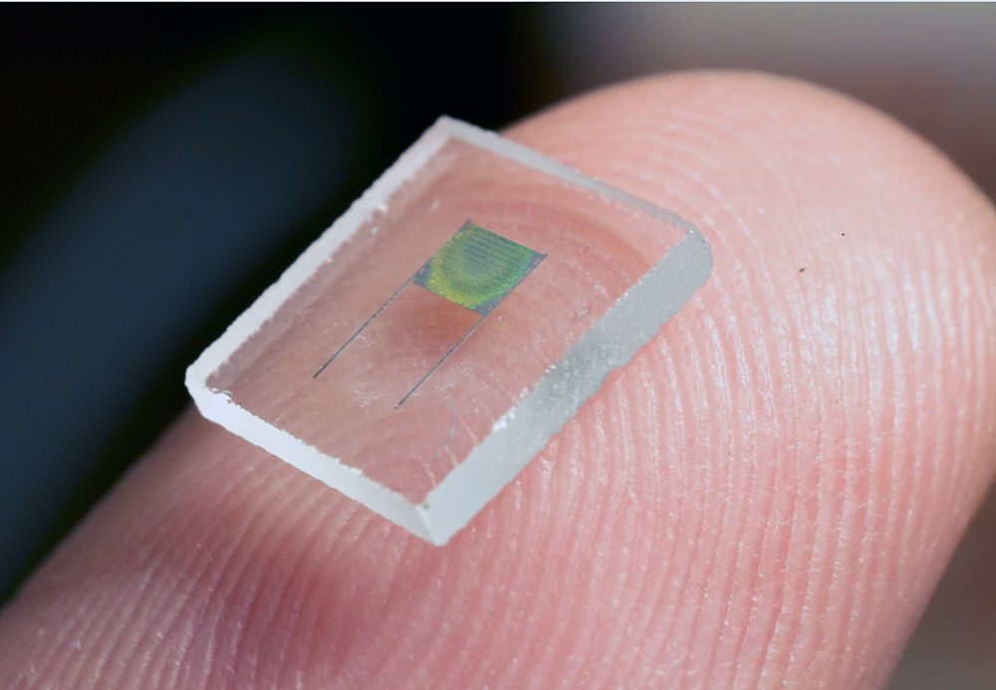
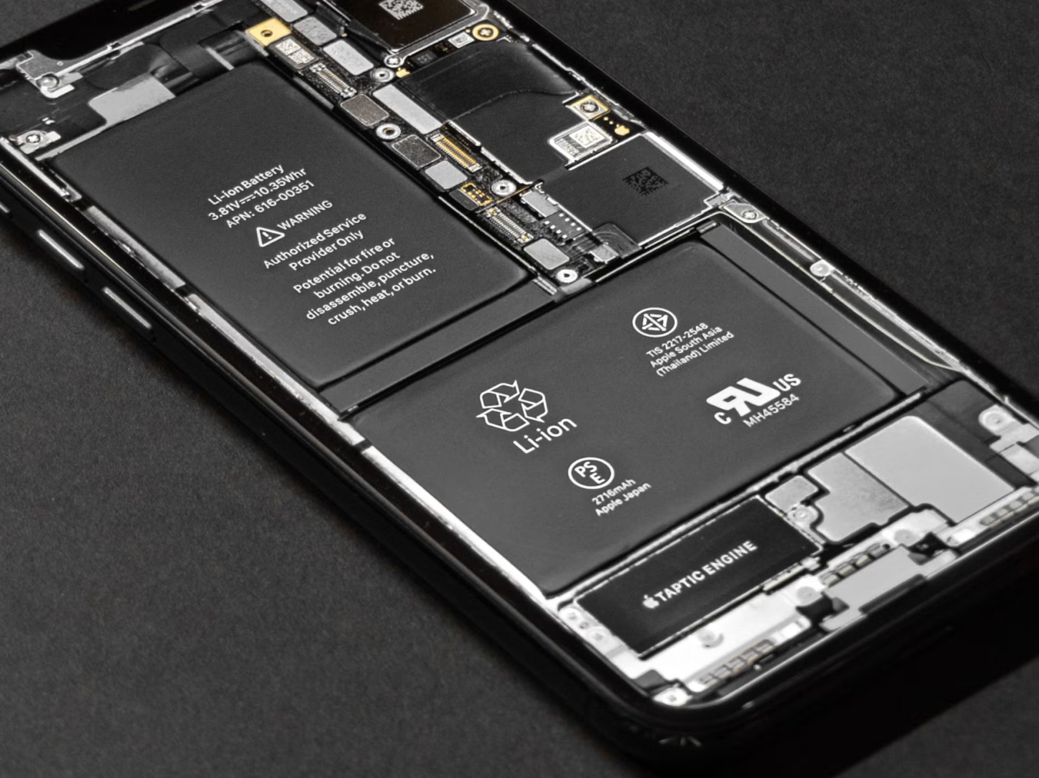
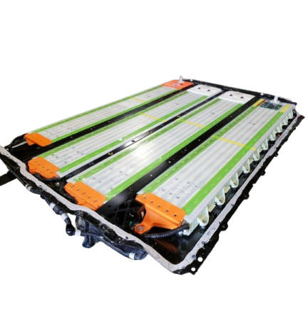
Εφαρμογές μπαταριών λιθίου
University of Illinois, 3D lithium-ion microbattery
Μπαταρία Smartphone
Ηλεκτρικά αυτοκίνητα, λεωφορεία και άλλα οχήματα

Slide 8
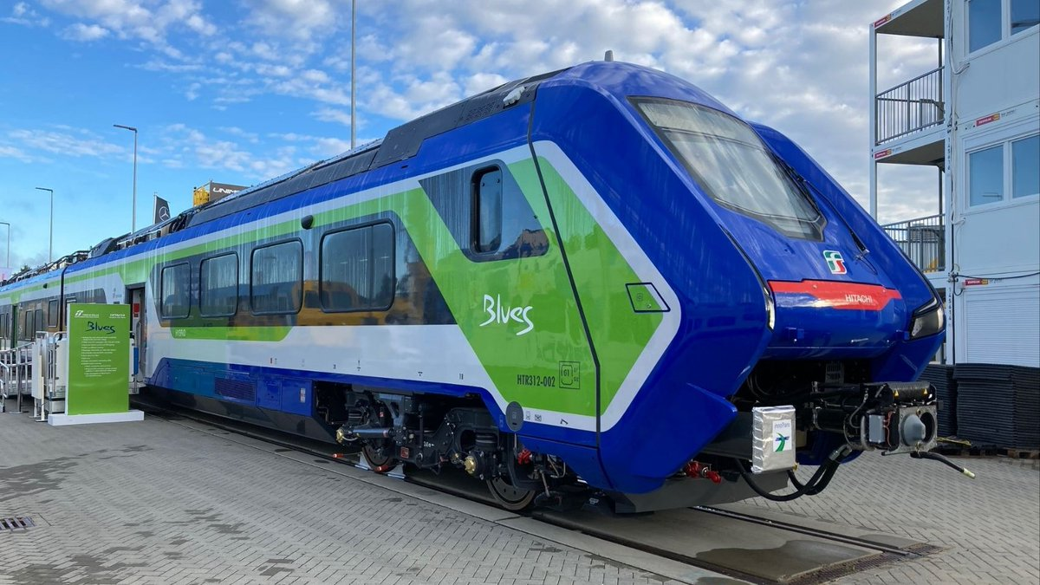
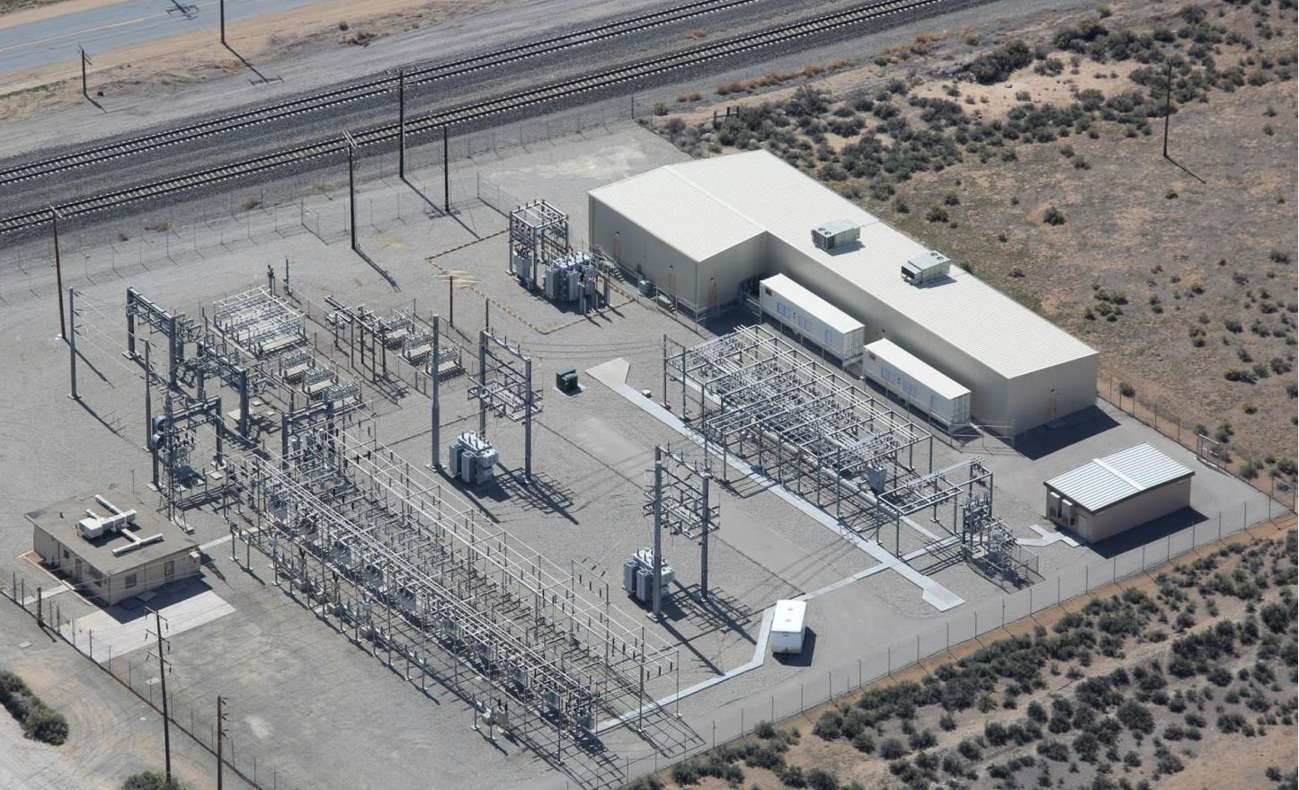
Εφαρμογές μπαταριών λιθίου
Ηλεκτρικό τρένο, με κύρια τροφοδοσία από μπαταρίες λιθίου
Battery energy storage system στην Καλιφόρνια
 ✓Μεγάλη διάρκεια ζωής ✓Μεγάλη πυκνότητα ενέργειας

Slide 9
2
Ιστορική αναδρομή

Slide 10



Ιστορική Αναδρομή
1974
1981
1983
Stanley Whittingham, μπαταρία λιθίου με TiS₂ στην κάθοδο
John B. Goodenough, προτείνει την χρήση lithium cobalt oxide (LiCoO₂ ή LCO) αντί για TiS₂
Akira Yoshino, κατασκεύασε την πρώτη πρακτική μπαταρία ιόντων λιθίου
2019
1990
Οι Goodenough, Whittingham, and Yoshino βραβεύονται με Nobel χημείας για την ανάπτυξη των μπαταριών ιόντων λιθίου.
Sony, η πρώτη εμπορική μπαταρία Li-Ion
Notes:
Η έρευνα πάνω στις μπαταρίες με βάση το λίθιο ξεκινάει την δεκαετία του 60.
1974: M. Stanley Whittingham,(τύπου λιθίου-μετάλου) μπαταρία λιθίου με διθειικό τιτάνιο TiS2 στην κάθοδο, ώστε να λειτουργεί χωρίς να βραχυκυκλώνει. Είναι η βάση των επαναφορτιζώμενων μπαταριών λιθίου. Είχε προβλήματα φωτιάς και έβγαζε τοξικό αέριο H2S όταν αντιδρούσε με νερό.
1981: John B. Goodenough,(τύπου λιθίου-μετάλου) προτείνει την χρήση lithium cobalt oxide (LiCoO₂ ή LCO) αντί για TiS2 για υλικό καθόδου. Μεγαλύτερη σταθερότητα σε ατμοσφαιρικές συνθήκες, παραμένει το πρόβλημα φωτιάς.
1983: Akira Yoshino,(τύπου ιόντων λιθίου) κατασκεύασε την πρώτη πρακτική μπαταρία ιόντων λιθίου με LiCoO₂ στην κάθοδο και polyacetylene (πολυακετυλενιο) στην άνοδο. Με δοκιμές έδειξε την αξιοπιστία του σε σχέση με τις μπαταρίες λιθίου μετάλλου.
1990: Η Sony κυκλοφορεί την πρώτη εμπορική μπαταρία ιόντων λιθίου, με γραφίτη στην άνοδο, LiCoO₂ στην κάθοδο, και υγρό ηλεκτρολύτη. Πωλούνται ως μέρος μιας βιντεοκάμερας.
2019: Οι Goodenough, Whittingham, and Yoshino βραβεύονται με το βραβείο Nobel χημείας για την ανάπτυξη των μπαταριών ιόντων λιθίου.

Slide 11
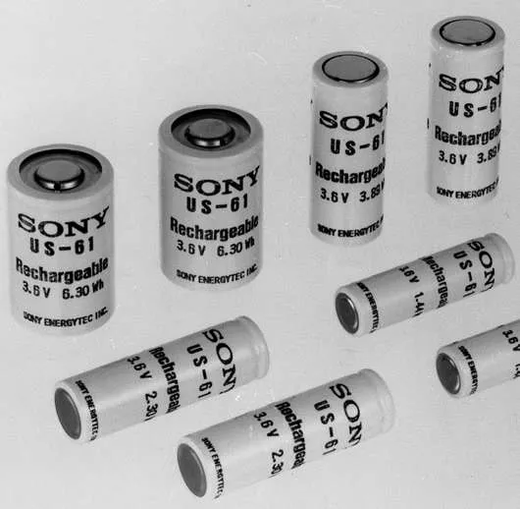
Notes:
Η έρευνα πάνω στις μπαταρίες με βάση το λίθιο ξεκινάει την δεκαετία του 60.
1974: M. Stanley Whittingham,(τύπου λιθίου-μετάλου) μπαταρία λιθίου με διθειικό τιτάνιο TiS2 στην κάθοδο, ώστε να λειτουργεί χωρίς να βραχυκυκλώνει. Είναι η βάση των επαναφορτιζώμενων μπαταριών λιθίου. Είχε προβλήματα φωτιάς και έβγαζε τοξικό αέριο H2S όταν αντιδρούσε με νερό.
1981: John B. Goodenough,(τύπου λιθίου-μετάλου) προτείνει την χρήση lithium cobalt oxide (LiCoO₂ ή LCO) αντί για TiS2 για υλικό καθόδου. Μεγαλύτερη σταθερότητα σε ατμοσφαιρικές συνθήκες, παραμένει το πρόβλημα φωτιάς.
1983: Akira Yoshino,(τύπου ιόντων λιθίου) κατασκεύασε την πρώτη πρακτική μπαταρία ιόντων λιθίου με LiCoO₂ στην κάθοδο και polyacetylene (πολυακετυλενιο) στην άνοδο. Με δοκιμές έδειξε την αξιοπιστία του σε σχέση με τις μπαταρίες λιθίου μετάλλου.
1990: Η Sony κυκλοφορεί την πρώτη εμπορική μπαταρία ιόντων λιθίου, με γραφίτη στην άνοδο, LiCoO₂ στην κάθοδο, και υγρό ηλεκτρολύτη. Πωλούνται ως μέρος μιας βιντεοκάμερας.
2019: Οι Goodenough, Whittingham, and Yoshino βραβεύονται με το βραβείο Nobel χημείας για την ανάπτυξη των μπαταριών ιόντων λιθίου.

Slide 12
3
Εκτίμηση ζωής και υγείας
Ορισμός παραμέτρων εκτίμησης

Slide 13
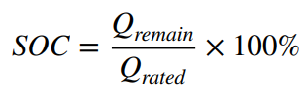
Ορισμός Παραμέτρων Υγείας - Ζωής
State of Charge (SOC)
State of Health (SOH)
End of Life (EOL)
Remaining Useful Life (RUL)
Q_{remain} συνολική υπολοιπόμενη χωρητικότητα
Q_{rated} ονομαστική χωρητικότητα μπαταρίας
Notes:
Τα Battery Management Systems χρησιμοποιούν παραμέτρους για να εκτιμήσουν την κατάσταση των μπαταριών. Αυτά είναι:
SOC (State of charge): Προβλέπει (μου δείχνει) την υπολοιπόμενη ισχύ μπαταρίας
where Qrated is the nominal charge capacity of the battery and Qremain is the total remaining charge of the battery. When SOC = 0 means the battery is fully discharged, and when SOC = 1 means the battery is fully charged. Εκφράζεται συνήθως σε ποσοστό μεταξύ 0 και 1.

Slide 14
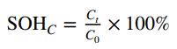
Ορισμός Παραμέτρων Υγείας - Ζωής
State of Charge (SOC)
State of Health (SOH)
End of Life (EOL)
Remaining Useful Life (RUL)
C_{t} στιγμιαία χωρητικότητα της μπαταρίας
C₀ αρχική ονομαστική χωρητικότητα μπαταρίας
Notes:
SOH (State of health): Προβλέπει την υπολοιπόμενη διάρκεια ζωής της μπαταρίας, πχ υπολοιπόμενους κύκλους φόρτισης. Συγκρίνει δηλαδή την τωρινή κατάσταση της μπαταρίας με την αρχικής της. Αντικατοπτρίζει την υγεία μια μπαταρίας κατά την μακροπρόθεσμη χρήση.

Slide 15
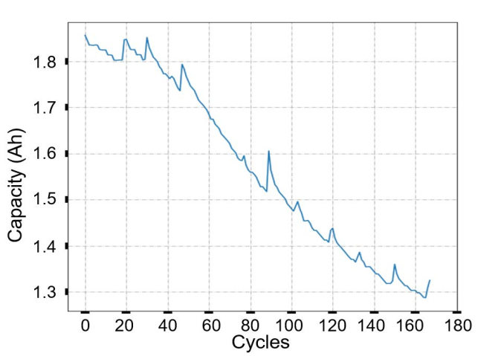
Ορισμός Παραμέτρων Υγείας - Ζωής
State of Charge (SOC)
State of Health (SOH)
End of Life (EOL)
Remaining Useful Life (RUL)
RUL
Τωρινή κατάσταση
EOL
Notes:
EOL (End of Life): Σημείο που η μπαταρία καθίσταται ακατάλληλη προς χρήση. δεν υπάρχει ξεκάθαρος ορισμός του EOL, συνήθως είναι όταν η χωρητικότητα φτάσει στο 70% της αρχικής.
RUL (Remaining Useful Life): Προβλέπει τον υπολοιπόμενο χρόνο μέχρι η μπαταρία να φτάσει στο EOL. Μετριέται είτε με μήνες-χρόνια είτε σε κύκλους. Δύσκολο γιατί μια μπαταρία μπορεί να αποτύχει πριν την προβλεπόμενη ημερομηνία, και αν οι κύκλοι δεν είναι ξεκάθαροι (από πλήρη σε άδεια, πχ EV) δεν μπορώ να μετρήσω ακριβώς ούτε τους κύκλους.

Slide 16
Μετρικές για SOH και RUL (1/3)
Εσωτερική Σύνθετη Αντίσταση της Μπαταρίας
(Battery Internal Impedance)
Η RUL της μπαταρίας μειώνεται όσο αυξάνεται η εσωτερική της αντίσταση.
Η μπαταρία πρέπει να αντικατασταθεί όταν η εσωτερική της αντίσταση διπλασιαστεί.

Slide 17
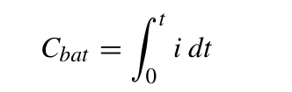
Μετρικές για SOH και RUL (2/3)
Χωρητικότητα Ισχύος
(Power Capacity)
Καθορίζει τη ποσότητα του ηλεκτρικού φορτίου που μπορεί να αποθηκευτεί μέσα στη μπαταρία.
Ισούται με την ολοκλήρωση του ρεύματος φόρτισης.
Cbat : χωρητικότητα ισχύος
i : το ρεύμα φόρτισης
t : χρόνος για πλήρη φόρτιση μπαταρίας​

Slide 18
Μετρικές για SOH και RUL (3/3)
Τάση Ανοιχτού Κυκλώματος
(Voc = Voltage Open Circuit)
Είναι η τάση της μπαταρίας όταν δεν τροφοδοτεί κάποιο φορτίο.

Slide 19
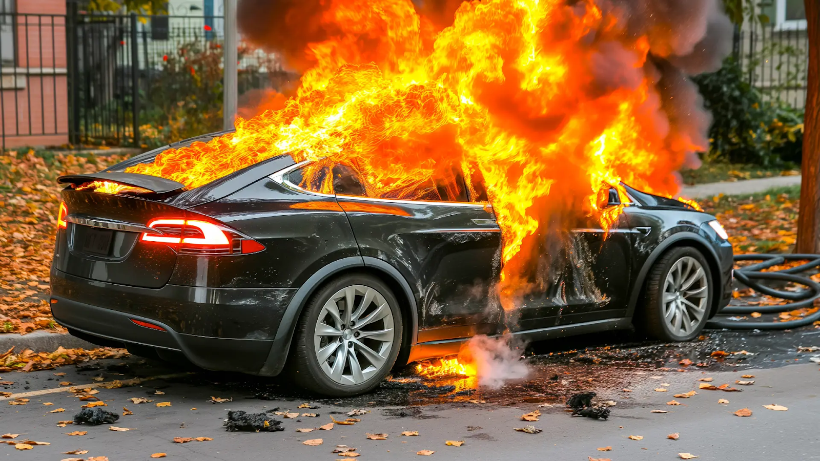
Σημασία πρόγνωσης SOH και RUL
Βελτίωση
Ασφάλειας
Αξιοποίησης Ισχύος
Διάρκειας Ζωής
Αποφεύγω την κακή χρήση της μπαταρίας
Notes:
Η ακριβής πρόγνωση του SOH και RUL βελτιώνει την ασφάλεια και την αξιοποίηση της ισχύος, ενώ αυξάνει και την διάρκεια ζωής τους. Αποφεύγεται η κακή χρήση της, που μπορεί να οδηγήσει σε δραματική μείωση της διάρκειας ζωής, ακόμα και σε ατύχημα. πχ. θερμική φυγή (thermal runaway, φωτιά)

Slide 20
4
Αιτίες γήρανσης

Slide 21
Αιτίες γήρανσης
Εσωτερικές
Χημική αντίδραση ανόδου
Χημική αντίδραση καθόδου
Δευτερεύοντες αντιδράσεις
Εξωτερικές
Θερμική καταπόνηση
Χαμηλές θερμοκρασίες
Υψηλές θερμοκρασίες
Ηλεκτρική καταπόνηση
Υπερφόρτιση και υπεραποφόρτιση
Υψηλά ρεύματα
Μηχανική καταπόνηση
Πίεση
Άλλη μηχανική φθορά
Notes:
Εσωτερικές
Χημική αντίδραση ανόδου
Χημική αντίδραση καθόδου
Δευτερεύοντες αντιδράσεις οδηγούν σε Loss of Lithium Inventory (LLI) and Loss of Active Material (LAM) και αυξημένη εσωτερική αντίσταση
Εξωτερικές
Θερμική καταπόνηση.
Χαμηλές θερμοκρασίες: It is possible to classify the effects of low temperatures on performance into three classes: 1) change in electrolyte viscosity 2) change in charge transfer resistance 3) impact on Li-plating (when metallic lithium forms around the anode during charging).
Υψηλές θερμοκρασίες:
Ηλεκτρική καταπόνηση
Υπερ-φόρτιση και υπερ-αποφόρτιση (OVERCHARGING/OVER-DISCHARGING)
Υψηλά ρεύματα
Μηχανική καταπόνηση
Πίεση (στο σώμα της μπαταρίας, οδηγεί σε φωτιά)
Άλλη μηχανική φθορά ( πχ θρυματισμός υλικού από υπερβολική πίεση).

Slide 22
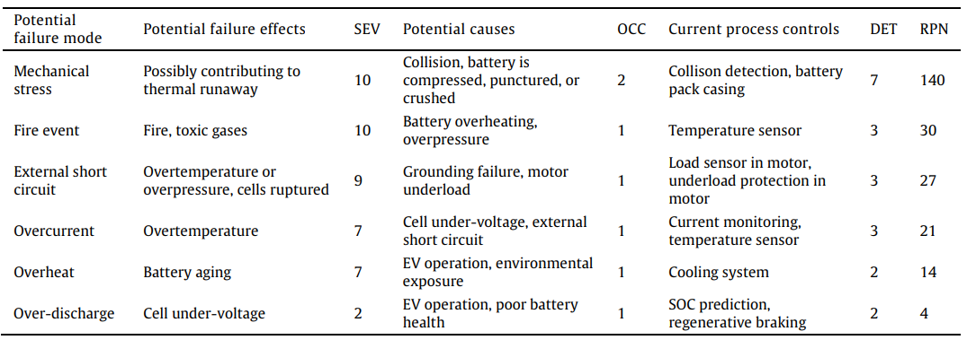
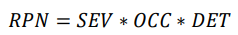
FMEA για μπαταρία EV
Notes:
SEVerity, OCCurence, DETection, RPN(Risk priority number)

Slide 23
Κάποιες Μέθοδοι Πρόβλεψης υγείας και ζωής
5​

Slide 24
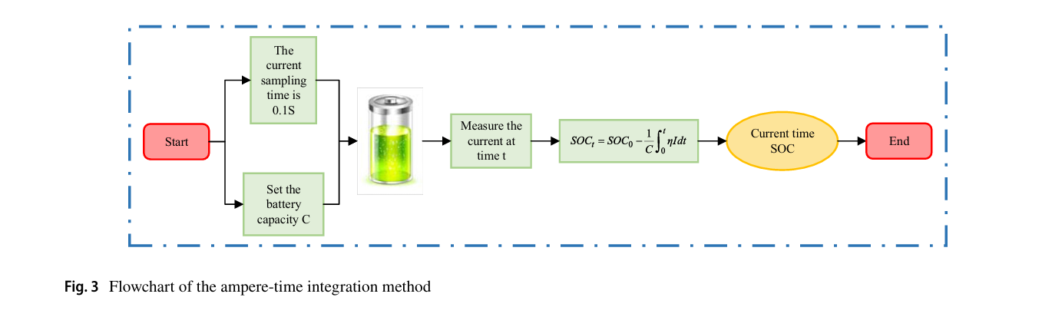
Μέθοδοι Άμεσης Μέτρησης
Εκτιμούν τα SOC και SOH της μπαταρίας μετρώντας σε πραγματικό χρόνο τη τάση, το ρεύμα και τη θερμοκρασία της μπαταρίας.
Ampere integral method: Εκτιμά την υπολειπόμενη χωρητικότητα της μπαταρίας.

Slide 25
Model-Based Estimation Methods
Δημιουργούν ένα μαθηματικό μοντέλο που περιγράφει με ακρίβεια τη λειτουργία της μπαταρίας.
Γνωρίζουν τα φυσικά και χημικά φαινόμενα που συμβαίνουν μέσα στη μπαταρία.

Slide 26
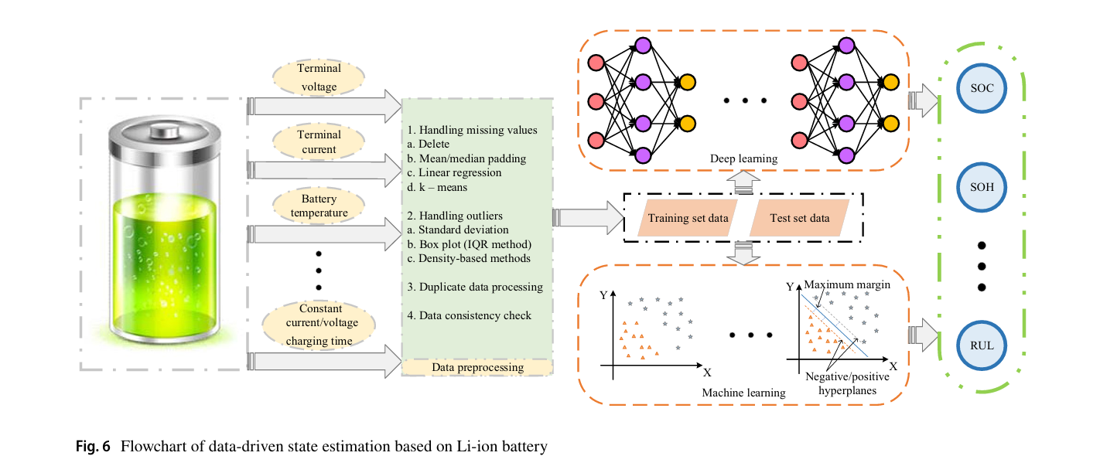
Data-Driven Estimation Methods
Αντιμετωπίζουν την μπαταρία ως ένα “μαύρο” κουτί.
«Εκπαιδεύονται» μέσα από μεγάλα και ποιοτικά σύνολα δεδομένων που αφορούν τις παραμέτρους της μπαταρίας.
Γίνεται χρήση αλγορίθμων μηχανικής και βαθιάς μάθησης.

Slide 27
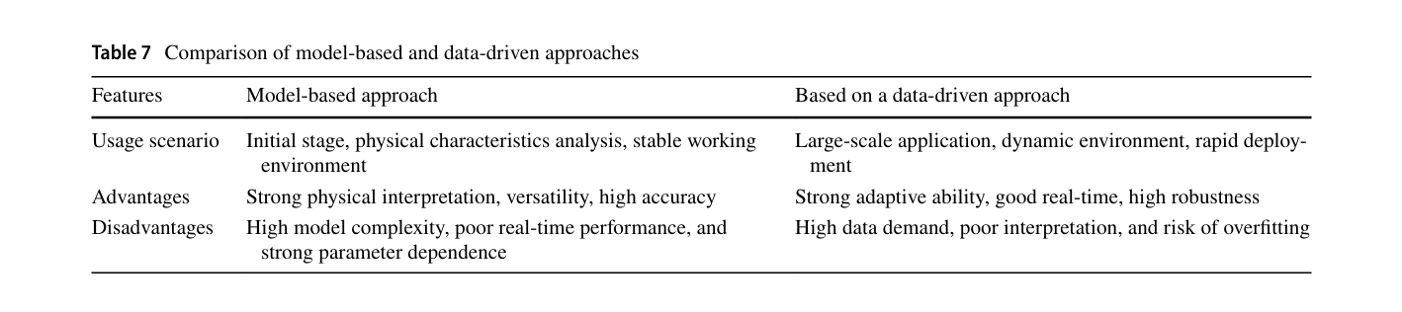
Model-Based VS Data-Driven

Slide 28
Βιβλιογραφία
Che, Yunhong, et al. “Health Prognostics for Lithium-Ion Batteries: Mechanisms, Methods, and Prospects.” Energy & Environmental Science, vol. 16, no. 2, 2023, pp. 338–371, pubs.rsc.org/en/content/articlehtml/2023/ee/d2ee03019e, https://doi.org/10.1039/D2EE03019E.
Elmahallawy, Mohamed, et al. “A Comprehensive Review of Lithium-Ion Batteries Modeling, and State of Health and Remaining Useful Lifetime Prediction.” IEEE Access, vol. 10, 2022, pp. 119040–119070, ieeexplore.ieee.org/document/9944663/, https://doi.org/10.1109/ACCESS.2022.3221137.
He, Dan, et al. “Research Advances on Thermal Runaway Mechanism of Lithium-Ion Batteries and Safety Improvement.” Sustainable Materials and Technologies, vol. 41, 17 June 2024, pp. e01017–e01017, https://doi.org/10.1016/j.susmat.2024.e01017.
Lyu, Guangzheng, et al. “An Interpretable State of Health Estimation Method for Lithium-Ion Batteries Based on Multi-Category and Multi-Stage Features.” Energy, vol. 283, 12 Sept. 2023, pp. 129067–129067, https://doi.org/10.1016/j.energy.2023.129067.
Tao, Junjie, et al. “A Comprehensive Review of State-of-Charge and State-of-Health Estimation for Lithium-Ion Battery Energy Storage Systems.” Ionics, vol. 30, no. 10, 12 July 2024, pp. 5903–5927, https://doi.org/10.1007/s11581-024-05686-z.
Zuo, Hongyan, et al. “Intelligent Estimation on State of Health of Lithium-Ion Power Batteries Based on Failure Feature Extraction.” Energy, vol. 282, 1 Nov. 2023, pp. 128794–128794, https://doi.org/10.1016/j.energy.2023.128794.

Slide 29
Ευχαριστούμε!
Ερωτήσεις;
Ομάδα 4 Πίττης Γεώργιος 10586
Τσαρναδέλης Αθανάσιος Γρηγόριος 10388 Αξιοπιστία Συστημάτων 2024

